Slide 1
A távérzékelés szerepe az aszálymonitoring eszközrendszerében
Bíró Tibor
intézetigazgató
Szent István Egyetem
Gazdasági, Agrár- és Egészségtudományi Kar
Víz- és Környezetgazdálkodási Intézet

Slide 2
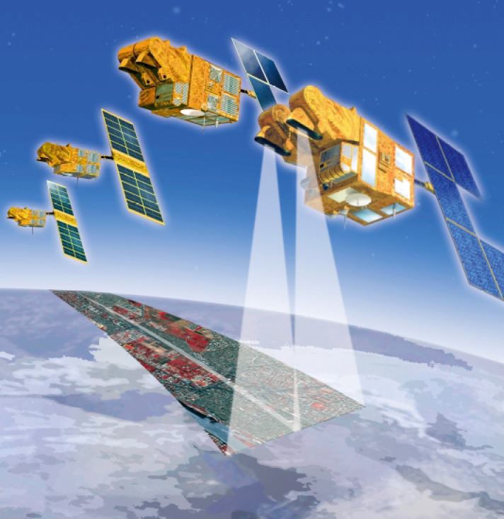
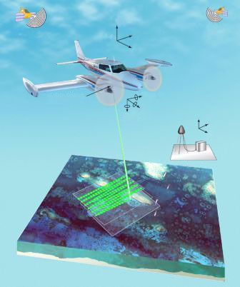
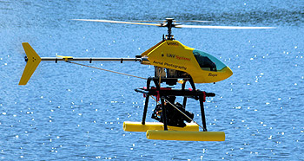
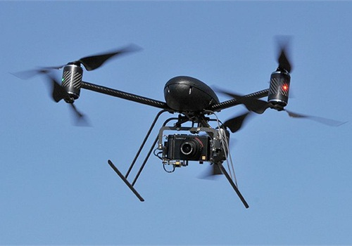
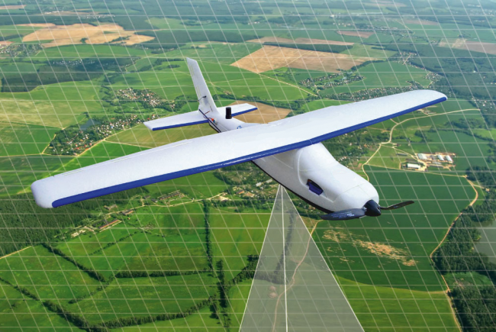
Távérzékelés
Távérzékelés alkalmazásával két vagy háromdimenziós objektumok és természeti képződmények vizsgálhatók úgy, hogy az érzékelő eszközök nincsenek közvetlen kapcsolatban a vizsgálat tárgyával.

Slide 3
A távérzékelés előnyei
  nagy területeket térképezésére, akár globális méretű országhatároktól független felvételezésre is alkalmas;
  gyors és költséghatékony adatnyerés és információgyűjtés;
  nagy térbeli felbontás és időbeli mintavételezés
  olyan jelenségek megfigyelésére is lehetőség nyílik, amit szabad szemmel nem érzékelünk (pl. infravörös tartomány);
  naprakész információval szolgálnak, de archív adatok értékelésére is lehetőség van
  térbeli jelenségek idősoros vizsgálatára is alkalmas, akár globális léptékben;
  az adatok többnyire digitális formában, pontos földrajzi helyhez kötött információval vannak ellátva

Slide 4
Globálisan jelentkező folyamatok megfigyelése távérzékelt eszközökkel
- Felszíni hőmérséklet térképezése
Trópusi esőerdők vizsgálata
Sarki jégmezők változásának megfigyelése
Földhasználatváltozás
Elsivatagosodás, aszálymonitoring
Növényi biomassza-változás
Tengerek, óceánok vízminőségi vizsgálata (pl alga virágzás)
stb.

Slide 5
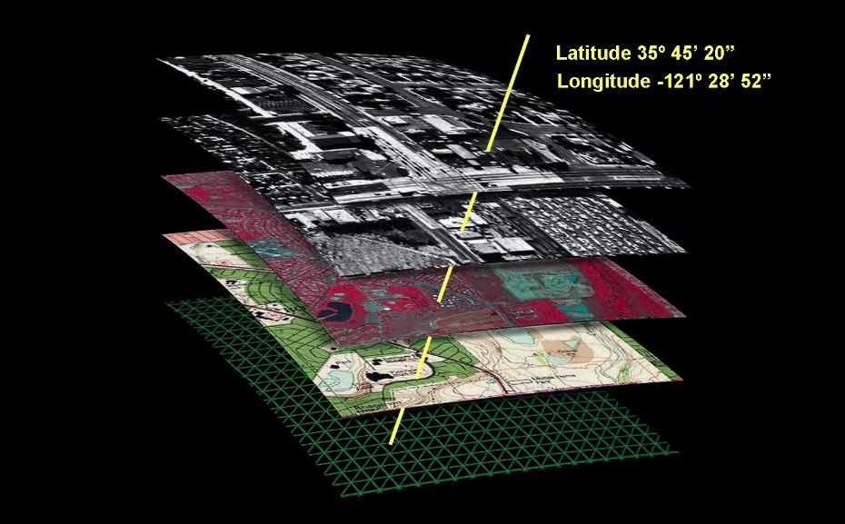
Helyhez kötött információ!

Slide 6
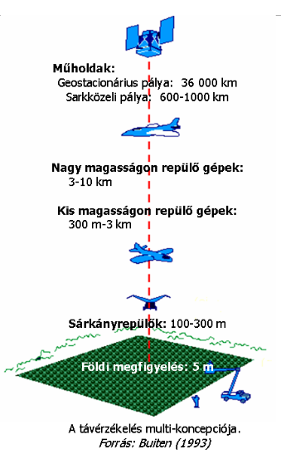
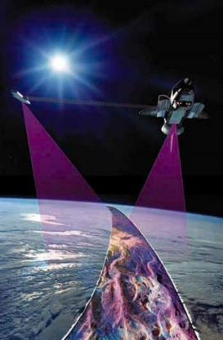
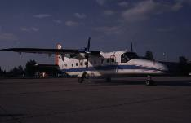
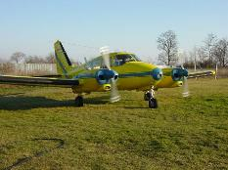
A távérzékelés eszközei

Slide 7
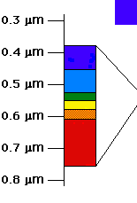
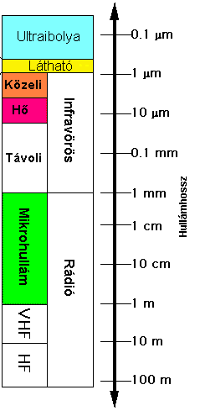
  Az elektromágneses sugárzás csoportosítása

Slide 8
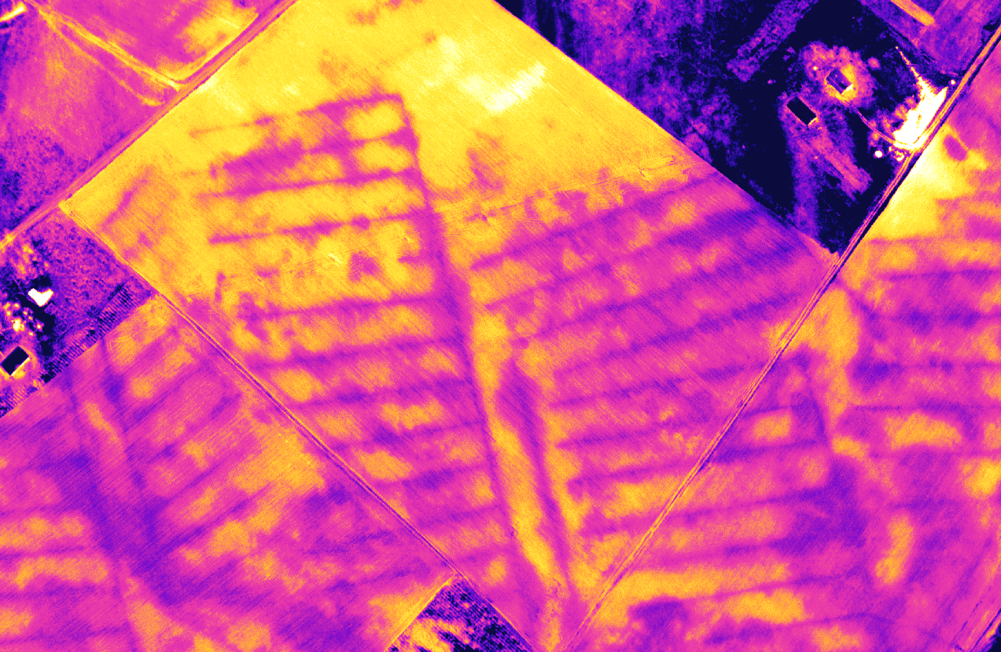
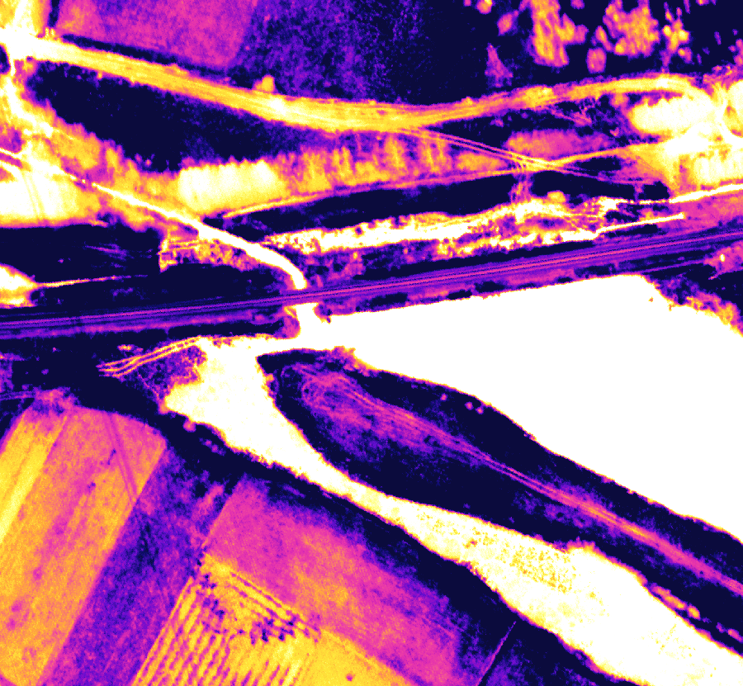
Talajnedvesség-térképezés
horuslab.eu

Slide 9
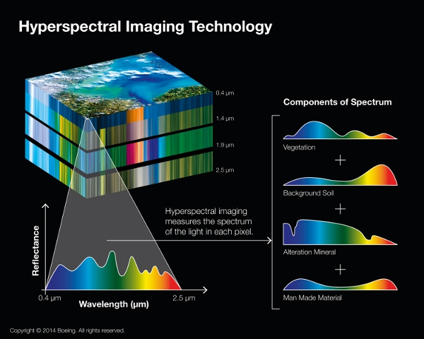
Szenzorok
Multispektrális
Hiperspektrális
Orto (mérő) kamera
Lidar

Slide 10
Távérzékelési rendszerek összehasonlítása
Rendszer | Spektrális tartomány µm | Spektrális felbontás nm | Radiometriai felbontás bit | Terepi felbontás (m) | Napi teljesítmény (km²) | Visszatérési idő
Műhold - multispektrális | 0,4-8 | 50-200 | 8-11 | 0,5-1000 | országos/ régiós fedettség | 2-16 nap
Műhold - hiperspektrális | 0,4-2,5 | 5-10 | 10-11 | 80-100 | országos/ régiós fedettség | 16-18 nap
Légi - mérőkamrea | 0,4-0,9 | 50-100 | 10-12 | 0,05-0,5 | 100-1000 | igény szerinti
Légi- hiperspektrális | 0,4-2,5 | 1-10 | 10-12 | 0,5-5 | 100-1000 | igény szerinti
UAV- multispektrális | 0,4-0,9 | 50-100 | 8-11 | 0,02-0,5 | 1-5 | igény szerinti
UAV- hiperspektrális | 0,4-2,5 | 1-10 | 8-11 | 0,02-0,5 | 1-5 | igény szerinti

Slide 11
Távérzékelési rendszerek összehasonlítása
Rendszer | Információ-tartam | Megbízhatóság | Költség
Műhold - multispektrális | **/*** | **** | *****
Műhold - hiperspektrális | **** | *** | ***
Légi - mérőkamrea | **** | ***** | ***
Légi- hiperspektrális | ***** | **** | ***
UAV- multispektrális | *** | ** | ****
UAV- hiperspektrális | **** | ** | ****
Az értékelésnél a ***** a legjobb, míg a * a legrosszabb

Slide 12
Rendszer | Előny | Korlát/hátrány
Műhold - multispektrális | Bizonyos műholdak (MODIS) napi felvételezést készítenek. Számos ingyenesen letölthető adat. A sűrű adatfelvételezés miatt idősor alapú elemzésre is alkalmas lehet, ami hasznos lehet az aszály-monitoringra és termésbecslésre. A nagy lefedettség miatt országos elemzésre is alkalmas. | Kis terepi felbontás miatt a kis térbeli kiterjedésű objektumok vizsgálatára nem alkalmas. A nagyobb terepi felbontásúak esetében hosszabb a visszatérési idő, felhős időszakokat is érinthet. A nagyobb felbontású felvételek költségesebbek, kisebb területre nem vásárolhatóak.
Műhold -hiperspektrális | Nagy információtartam | Alacsony terepi felbontás. A multispektrálishoz képest kisebb lefedettség.
Légi – mérőkamera | Nagy pontosságú felvételezés, közhiteles adatként is alkalmazható. Kombinálható légi lézerszkenneléssel! A képpontokból pontos felszínmodell számítható. A repülési időpont rugalmasan választható. Engedélyezett eljárás. | Költséges módszer. Alacsony radiometriai felbontás, így a biofizikai változók csak korlátozottan térképezhetőek.
Légi- hiperspektrális | Nagy információtartalmú felvételek készülnek, amelyek a vegetáció biofizkai állapotának felmérésére alkalmasak. A repülési időpont rugalmasan választható. Engedélyezett eljárás. | Nagy méretű adatbázis keletkezik, amelynek feldolgozása nagy erőforrásigényű. Költséges módszer.
UAV- multispektrális | Alacsony költségű üzemeltetés. Célzottan kis területek térképezése megoldható. Nagy terepi felbontás. | Kis terület felmérésére alkalmas. Alacsony megbízhatóság (geometriai pontosság, illetve radiometriai felbontás). Az UAV engedélyezése még nem tisztázott. A hordozó eszköz lezuhanásával a kamera megsemmisülhet.
UAV- hiperspektrális | Alacsony költségű üzemeltetés. Célzottan kis területek térképezése megoldható. Nagy információtartalmú felvételek. | Kis terület felmérésére alkalmas. Alacsony geometriai pontosság. Az UAV engedélyezése még nem tisztázott. A hordozó eszköz lezuhanásával a kamera megsemmisülhet.

Slide 13
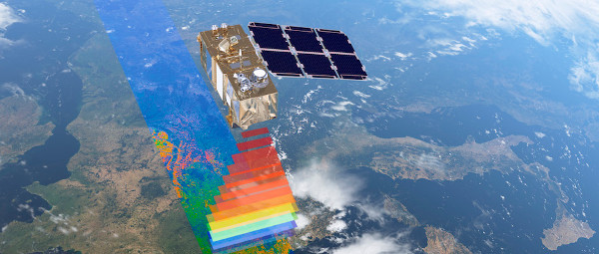
Sentinel-2A
ESA / ATG medialab

Slide 14
Mi a hiperspektrális technológia?
(hiperspektrális képalkotás)
Minden egyes pixel egy folyamatos spektrumnak felel meg
A hiperspektrális képalkotó rendszer a jövő generáció technológiája, minden egyes objektumnak egy jellemző spektrális görbéje van. Ennek a pontos meghatározása, kinyerése jelenti a legnagyobb technológiai és módszertani kihívást.

Slide 15
Távérzékelt adatok
LANDSAT
8-bit data
Hyperspectral
12, 14-bit data

Slide 16
Hiperspektrális
(pl. AISA)
ENMAP
nagy
MODIS
ASTER
WorldView-2
LANDSAT
Spektrális felbontás
SPOT
QuickBird
Digitális ortofotók
(pl. UltraCam)
Meteorológiai
műholdak
(pl. Meteosat)
alacsony
alacsony
Terepi felbontás (m)
nagy
1000m
250m
30m
1m
0,1m

Slide 17
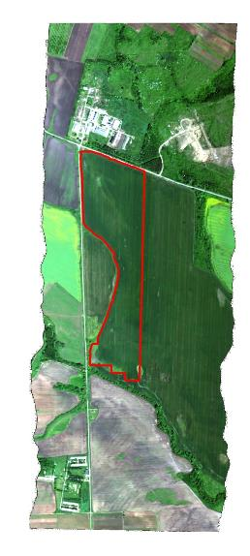
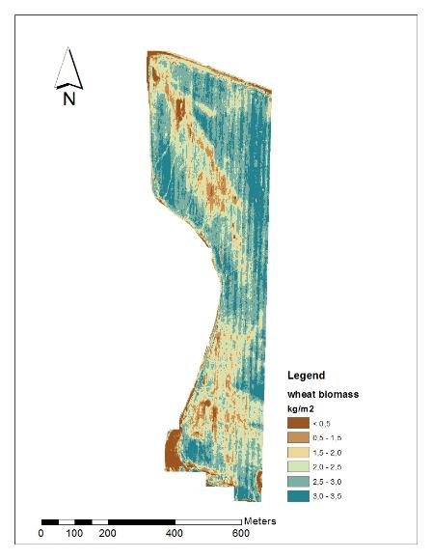
Precíziós alkalmazások (hiperspektrális légi távérzékelés)

Slide 18
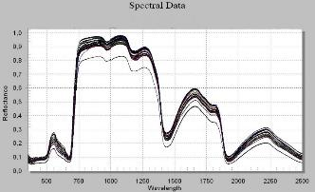
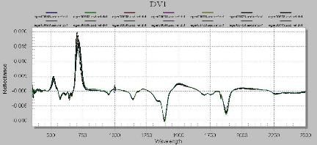
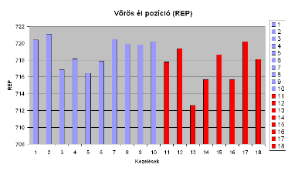
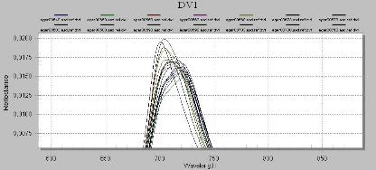
Vízstressz vizsgálatok szőlő növényeken
Vizsgált levelek reflektancia spektrumai
Spektrumok első derivált (DV1) értékei
Vörös él pozíció értékei a kontroll (kék) és a vízhiányos (vörös) állományban
Vörös él eltolódás a DV1 spektrumokon
Helyszín: KRF Egri Szőlészeti és Borászati Kutató Intézet

Slide 19
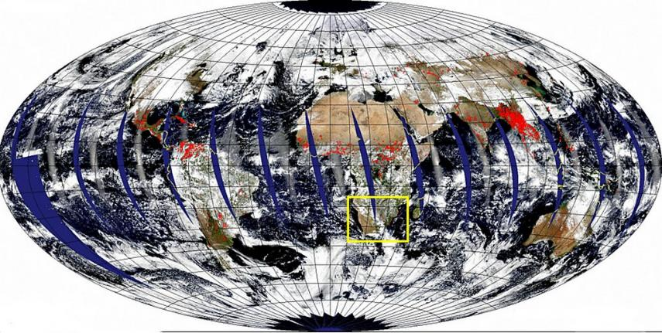
Föld megfigyelési programok jellemzői
Earth Observation (EO)
Poláris pályán keringő műholdak és földi megfigyelőállomások
Kis terepi felbontású adatok: 250-1000m
Specifikált multispektrális sávok (a jövöben hiperspektrális műholdak is lehetnek)
Gyors adathozzáférés
Nagy időbeli mintavételezés: akár napi felvétlezési gyakoriság
Ingyenesen hozzáférhető adatbázisok (pl. MODIS, SPOT VEGETATION adatok)

Slide 20
MODIS alapú aszályértékelés
Kész termékek ingyenesen hozzáférhetőek!
MOD09A1 (version 5) Surface Reflectance 8-Day L3 Global 500m SIN Grid
MOD13A1 (version 5) Vegetation Indices 16-Day L3 Global 500m
MOD13Q1 (version 5) Vegetation Indices 16-Day L3 Global 250m
MOD11A (version 5) Land Surface Temperature and Emissivity Daily L3 Global 1 km SIN Grid

Slide 21
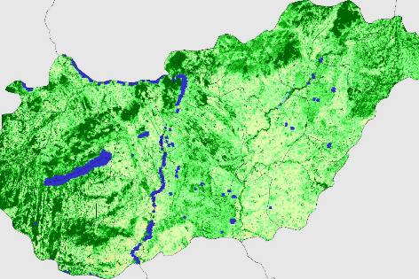
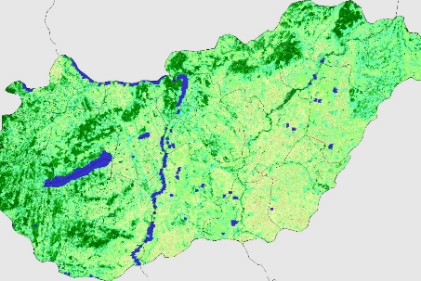
MODIS felvételek alapján értékelt NDVI változás (16napos átlag) a 2010 és 2011 években
Magyarország területére számítva
2010
2011

Slide 22
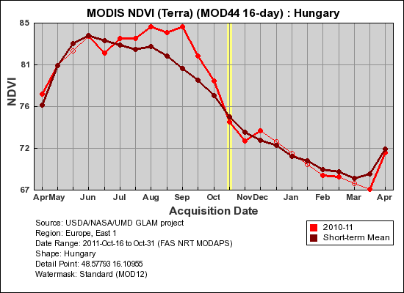
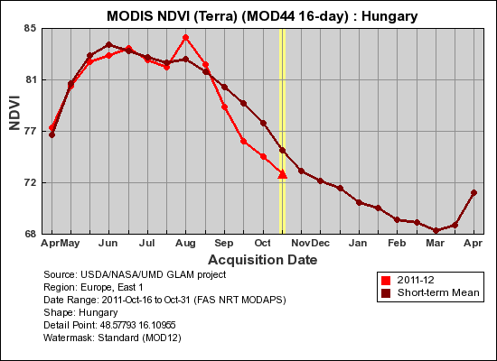
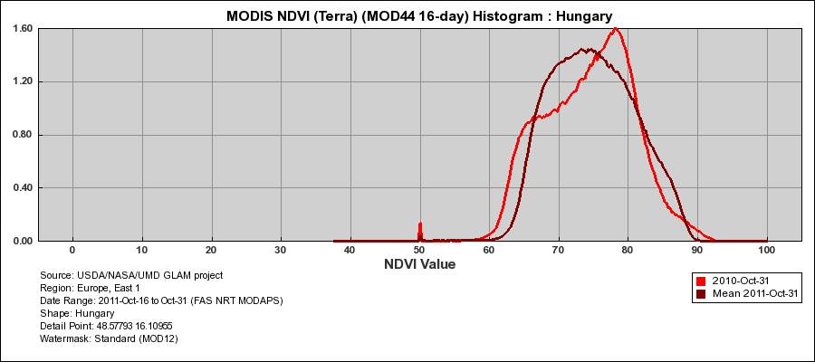
MODIS felvételek alapján értkelt NDVI változás (16napos átlag) a 2010 és 2011 években
Magyarország területére számítva
2010
2011

Slide 23
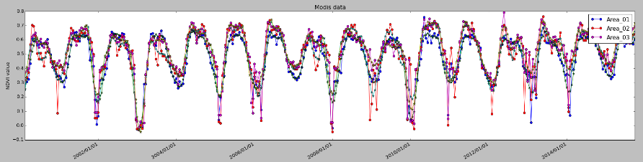
MODIS felvételek alapján számított NDVI idősor 3 mintaterületen

Slide 24
Aszályindex
NDDI (Normalized Differenced Drought Index) = (NDVI − NDWI) (NDVI + NDWI)
NDVI = (NIR_{858 nm} − R_{645 nm}) / (NIR_{858 nm} + R_{645 nm}),
NDWI = (NIR_{858 nm} − SWIR_{2130 nm}) / (NIR_{858 nm} + SWIR_{2130 nm}),
R: vörös, NIR: közeli infravörös, SWIR: közepes infravörös.
DDI (Distance Drought Index) = DVI – DWI
DVI = NIR_{858 nm} − R_{645 nm}, DWI = NIR_{858 nm} − SWIR_{2130 nm}
EVI (Enhanced Vegetation Index)= G·((NIR–R) / (NIR+C₁·R+C₂·R_{469 nm}+L))
L: lombozat háttér igazítás; C₁, C₂: aeroszol-ellenállás együtthatók
G: erősítés vagy skálázás
BPI _{anomaly} = (X_{t} – X_{átlag}) / σ
X_{t}: éves biomassza produkció; X_{átlag}: X_{t} átlaga; σ: szórás

Slide 25
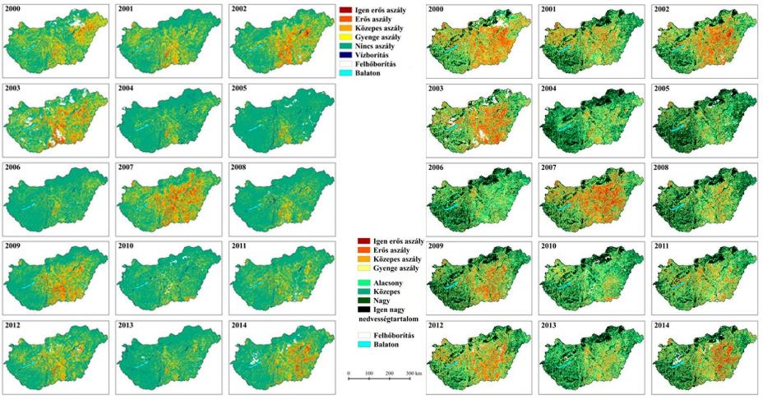
Aszályos területek földrajzi eloszlása a DDI és NDWI alapján (július)
Kovács F. et al. (2015) Aszályindex értékelések, talajnedvesség becslési lehetőségek
MODIS műholdképek alapján az SZTE Természeti Földrajzi és Geoinformatikai Tanszéken

Slide 26
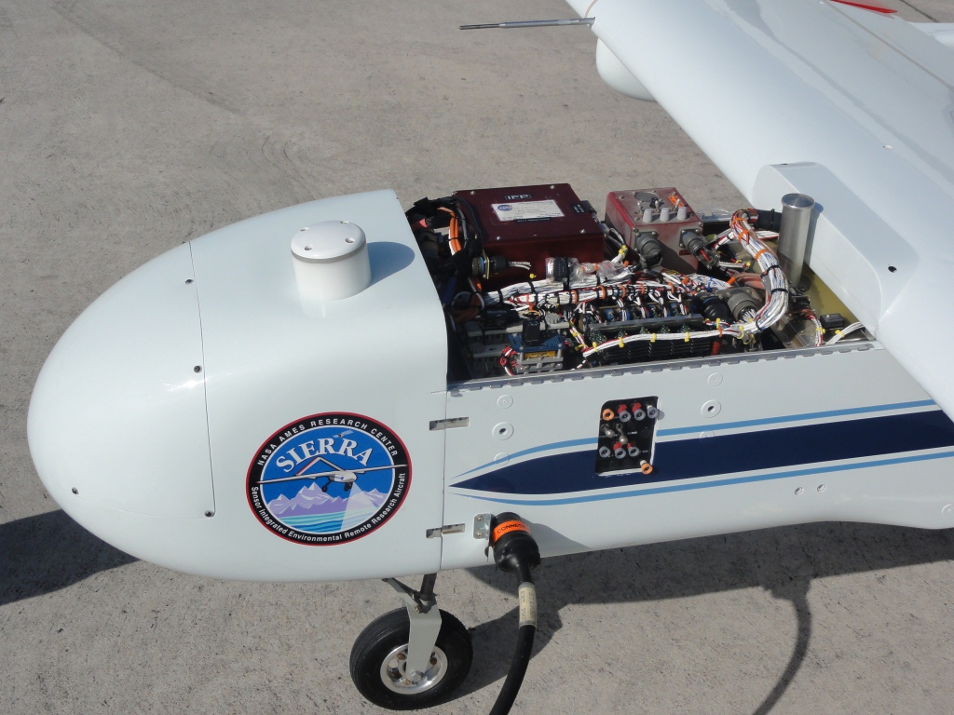
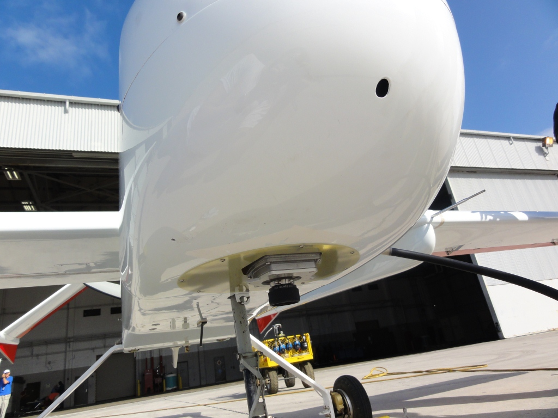
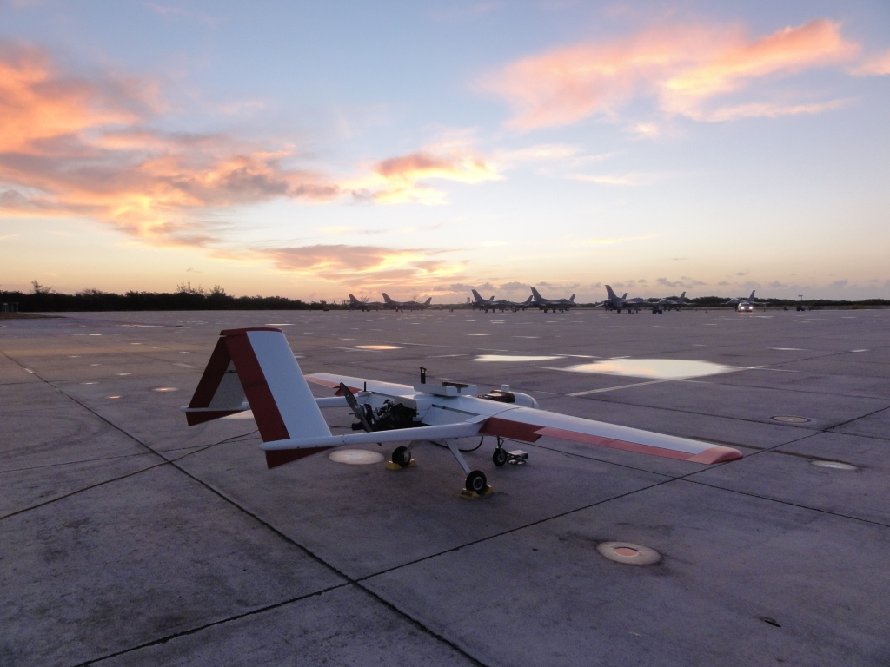
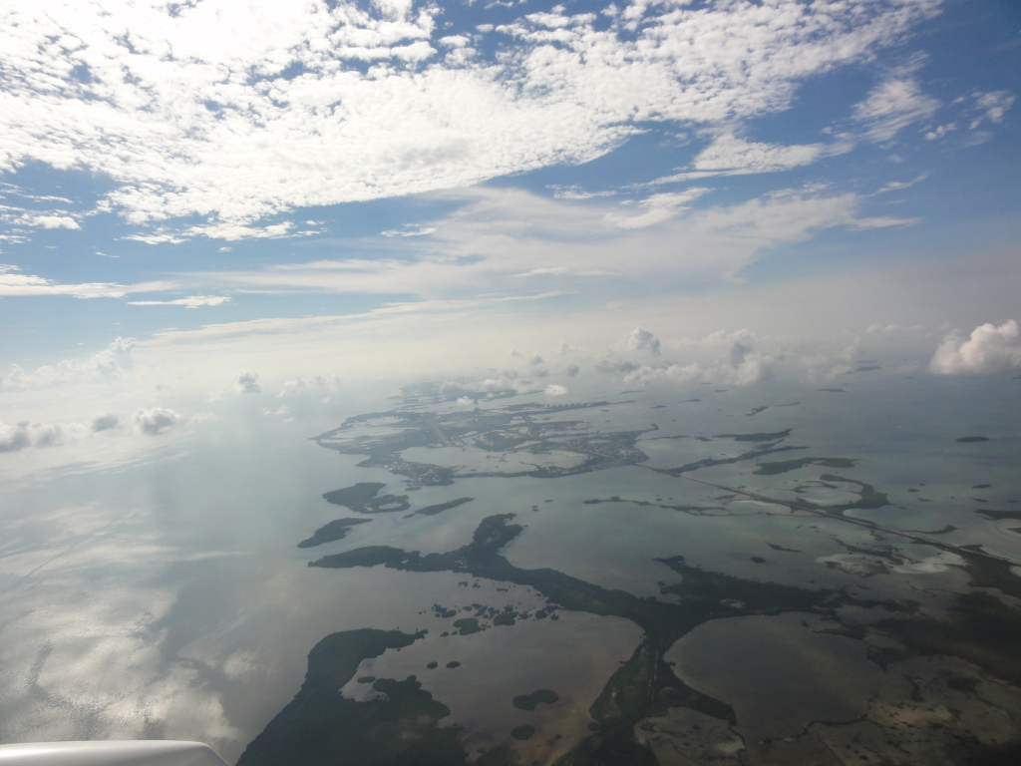

Slide 27
UAV-rendszerek pontossága
Alacsony repülési magasság
Jó felbontás
Kis horizontális pontosság (méteres), de a vertikális akár 5-10 cm is lehet
Nincsenek külső referenciapontok, a képek nem illeszthetők egymáshoz,
Automatikus pontillesztési eljárás, de ekkor nagy átfedéssel kell repülni

Slide 28
Hatótávolság –sávszélesség - biztonság
Rotoros: 100 méteres magasságnál 50 méter széles sáv felvételezhető, kb. 20 perc, nem tud siklani csak esni, visszatérés van
Merev szárnyú: pár száz méteres magasság, 200 méteres sáv, 2 óra repülési idő, 3xbiztonság: lesiklik, visszatér, ejtőernyő
Repülés:
  Láthatósági repülés
  Track alapján

Slide 29
UAV-n alkalmazható szenzortípusok
Fotogrammetriailag értékelhető orto kamerát nem lehet rá tenni
Infra (termális)
Multispektrális és infraközeli (NIR)
Lidar
Geofizikai szenzor

Slide 30
Köszönöm a figyelmet.

